Slide 1
Матеріали для заняття онлайн 19.03 за темою:
Множення
звичайних дробів

Slide 2
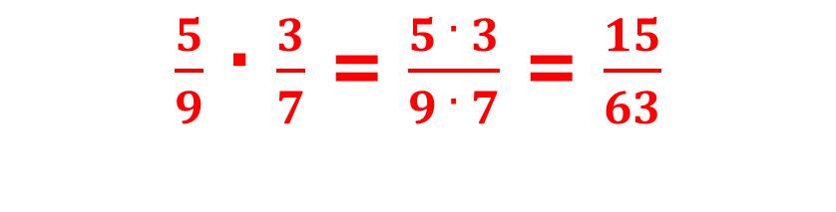
Множення звичайних дробів
Для того, щоб помножити дріб на дріб, треба:
знайти добуток чисельників і добуток знаменників цих дробів;
перший добуток записати чисельником, а другий – знаменником.
$\frac{5}{9}$· $\frac{3}{7}$ = $\frac{5 · 3}{9 · 7}$= $\frac{15}{63}$

Slide 3
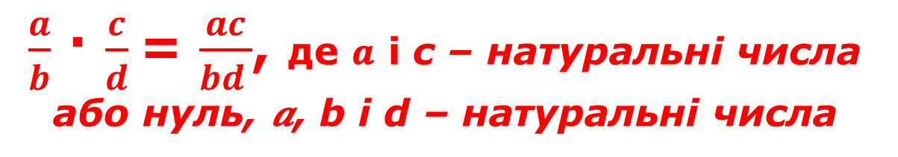
Множення звичайних дробів
Добутком двох дробів є дріб, чисельник якого дорівнює добутку чисельників, а знаменник — добутку знаменників.
Якщо чисельник одного дробу і знаменник того самого або іншого дробу утворюють скоротний дріб, то його можна скоротити.
$\frac{a}{b}$ · $\frac{c}{d}$= $\frac{ac}{bd }$, де 𝒂 і c – натуральні числа або нуль, 𝒂, b і d – натуральні числа

Slide 4
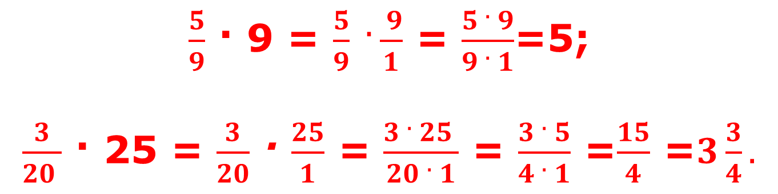
Множення звичайних дробів
Оскільки будь-яке натуральне число можна представити у вигляді дробу зі знаменником 1, то множення дробу на натуральне число і множення натурального числа на дріб виконується за правилом множення дробу на дріб.
$\frac{5}{9}$· 9 = $\frac{5}{9} ·\frac{ 9}{1}$= $\frac{5 · 9}{9 · 1}$=5;
$\frac{3}{20 }$ · 25 = $\frac{3}{20}$ · $\frac{25}{1}$ = $\frac{3 · 25 }{20 · 1}$ = $\frac{3 · 5}{4 · 1}$ =$\frac{15}{4}$ =$3\frac{3}{4}.$

Slide 5
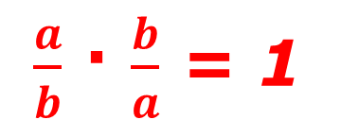
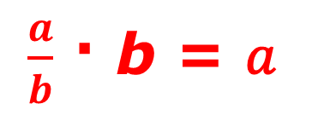
Множення звичайних дробів
Якщо помножити дріб на його знаменник, вийде його чисельник:
$\frac{a}{b}$ · b = 𝑎
Добутком двох взаємно простих дробів є завжди 1:
$\frac{a}{b}$ · $\frac{b}{a}$= 1

Slide 6
Пригадай скорочення
дробів
Заміна дробу на рівний йому дріб шляхом ділення чисельника і знаменника на одне і те ж натуральне число, яке є їх спільним дільником.

Slide 7

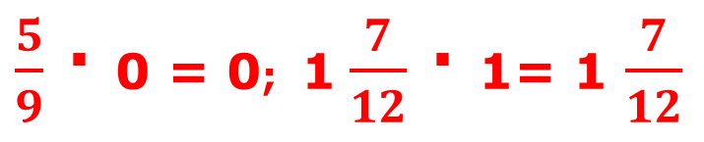
Множення звичайних дробів
Множення дробів має переставну та сполучну властивості. Для будь-якого значення α:
α · 0 = 0 · α = 0; α · 1 = 1 · α = α
$\frac{5}{9}$ · 0 = 0; 1$\frac{7}{12}$ · 1= 1 $\frac{7}{12}$
$\frac{2}{3}$ · $\frac{4}{5}$ = $\frac{4}{5}$ · $\frac{2}{3}$

Slide 8
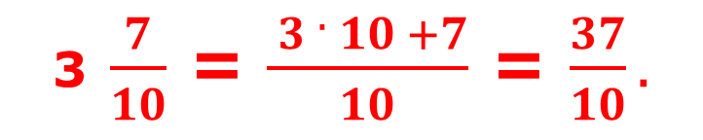
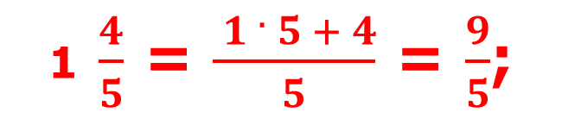
Пригадай
Для того, щоб число, яке містить цілу та дробову частини, записати у вигляді неправильного дробу, треба цілу частину числа помножити на знаменник дробової частини і до добутку додати чисельник дробової частини.
Отримана сума буде чисельником неправильного дробу, а знаменником буде знаменник дробової частини
1$\frac{4}{5}$ = $\frac{ 1 · 5 + 4}{5}$ = $\frac{9}{5}$;
3$\frac{7}{10}$ = $\frac{ 3 · 10 +7}{10}$ = $\frac{37}{10}.$

Slide 9
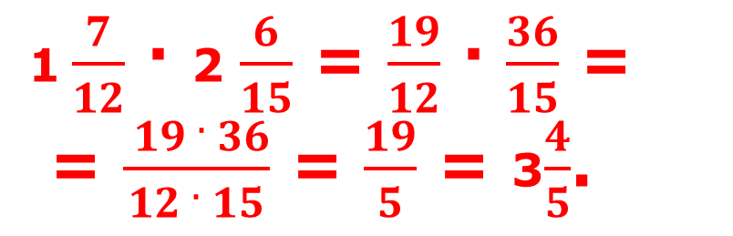
Множення мішаних чисел
Для того, щоб виконати множення мішаних чисел, треба їх записати у вигляді неправильних дробів, а потім скористатися правилом множення дробів
1$\frac{7}{12}$ · 2 $\frac{6}{15}$ = $\frac{19}{12}$ · $\frac{36}{15}$ =
= $\frac{ 19 · 36}{12 · 15}$ = $\frac{19}{5}$ = 3$\frac{4}{5}$.

